Slide 1

< 딥러닝 (Deep Learning) >

Slide 2
개 요
이전 시간까지 학습한 신경망을 최적화 하는 여러가지 방법에 대하여 학습을 진행하였다.
신경망을 이전보다 다중으로 구성하여 더 깊게 만들어진 구조를 통해 학습을 진행하는 딥러닝의 원리에 대해 이해해보고자 한다.

Slide 3
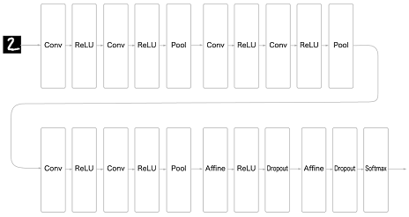
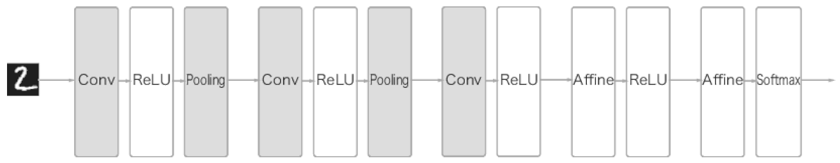
딥러닝이 필요한 이유
딥러닝 : 층을 깊게 한 심층 신경망
CNN과 같은 합성곱 계층을 여러 개로 겹겹이 쌓아, 깊게 하면 더 복잡하고 추상화된 고급 정보가 추출된다고 알고있다
이런 심층 CNN을 통해 정확도를 높일 수 있고, 잘못 인식한 이미지들도 인간과 같은 비슷한 인식 오류를 발생한다
이를 통해 심층적으로 쌓은 CNN의 경우 잠재력이 크다는 것을 알 수 있다

Slide 4
딥러닝이 필요한 이유
신경망의 매개변수 수가 줄어든다
학습의 효율성이 증가한다
정보를 계층적으로 전달 가능하다

Slide 5
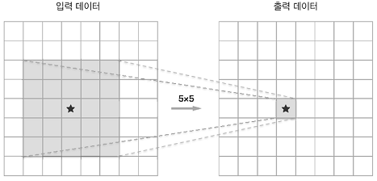
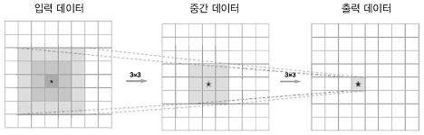
딥러닝이 필요한 이유 _①
층을 깊게 한 신경망은 깊지 않은 경우보다 적은 매개변수로 같은 수준의 표현력을 달성할 수 있다
5x5의 합성곱의 경우, 연산을 위해서는 5x5 = 25 개의 매개변수가 필요로 한다
하지만 3x3 합성곱을 2번 진행한 경우, 연산을 위해서는 2x3x3 = 18 개의 매개변수를 필요로 한다
즉, 매개변수 수는 층을 반복할수록 적어지고,
그 개수의 차이는 층이 깊어질수록 커지게 된다

Slide 6
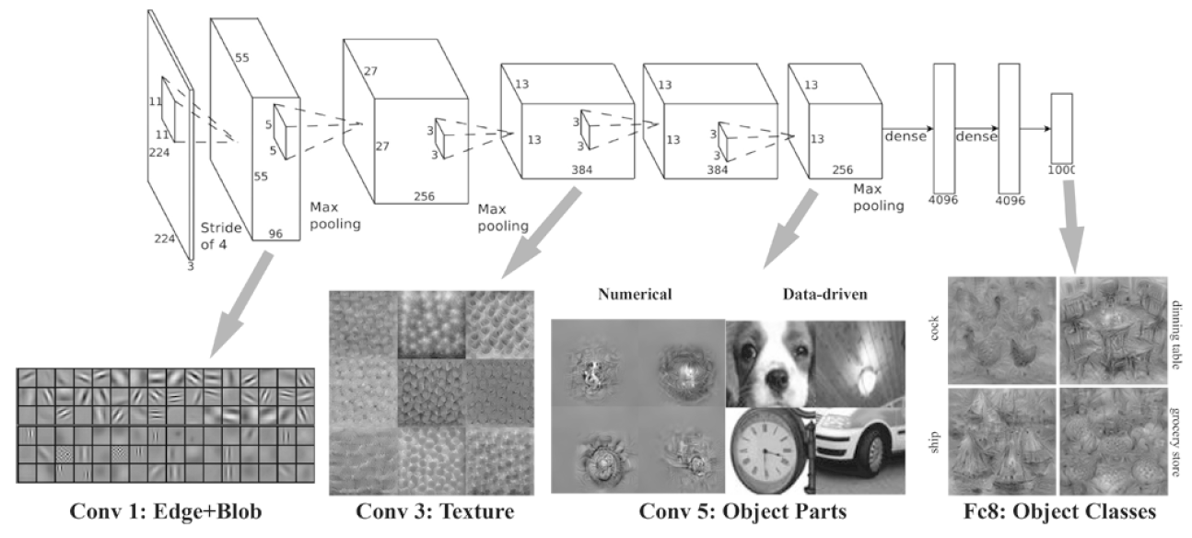
딥러닝이 필요한 이유 _②
층을 깊게 함으로써 학습 데이터의 양을 줄여 학습을 고속으로 수행할 수 있다
얕은 신경망에서 이미지 인식 문제를 해결하려면, 합성곱 계층은 이미지의 특징 대부분을 한 번에 이해해야 한다
그 경우 이미지에 대한 많은 학습 데이터가 필요로 하고, 결과적으로 학습 시간이 오래 걸리게 된다
신경망을 깊게 한다면, 각 층이 학습해야 할 문제를 더 단순한 문제로 대체하여, 적은 학습 데이터로 효율적으로 학습이 가능하다

Slide 7
딥러닝이 필요한 이유 _③
어떠한 문제에 대한 학습을 진행한 신경망 층에서 추출된 정보를 다음 층에서도 사용 가능해진다
결과적으로 층을 깊이 함으로써 각 층이 학습해야 할 문제를 단순한 문제로 분해가 가능해져 효율적으로 학습이 가능해진다

Slide 8
정확도를 높이는 방법
앙상블 학습
데이터 확장
학습률 감소
……

Slide 9
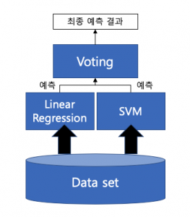
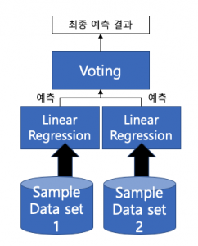
정확도를 높이는 방법_앙상블
여러 개의 분류기를 생성하여, 예측을 결합함으로써 보다 정확한 예측을 도출하는 기법
강력한 하나의 모델을 사용하는 대신 보다 약한 여러 개의 모델을 조합하여 더 정확한 예측에 도움을 주는 방식
보팅(Voting) : 여러 개의 분류기가 투표를 통해 최종 예측 결과를 결정하는 방식, 서로 다른 알고리즘을 여러 개 결합하여 사용 ( 하드 보팅(hard voting), 소프트 보팅(soft voting) )
배깅(bagging) : 데이터 샘플링을 통해 모델을 학습시키고 결과를 집계하는 방법, 모두 같은 유형의 알고리즘 기반의 분류기를 사용, 데이터 분할 시 중복을 허용, 과적합(overfitting) 방지에 효과적
부스팅 (Boosting) : 여러 개의 분류기가 순차적으로 학습을 수행, 예측이 틀린 데이터에 대해서 올바른 예측을 위해 다음 분류기에 가중치(W)를 부여하여 학습과 예측을 진행, 예측 성능이 뛰어나 앙상블 학습을 주도, 성능이 좋지만 속도가 느리고, 과적합(overfitting)의 발생 가능성이 존재

Slide 10
정확도를 높이는 방법_데이터 확장
입력 이미지(훈련 이미지)를 알고리즘을 동원해 인위적으로 확장
훈련 이미지의 개수를 늘려 딥러닝의 인식 수준을 개선시킬 수 있다
Flip : 이미지를 랜덤하게 좌/우 또는 상/하 반전시키는 방법, 이미지의 대칭성을 고려하지 않아도 되는 경우에만 사용 가능
Rotation : 이미지를 회전시키는 방법
Crop : 이미지의 일부를 잘라내는 방법
Scaling : 이미지를 확대 또는 축소시키는 방법
Cutout : 이미지의 일부를 사각형 모양으로 검은색을 칠하는 방법
Cutmix : 두 이미지를 합쳐놓고 이미지의 Label을 학습시킬 때, 각각의 이미지가 차지하는 비율만큼 학습시키는 방법

Slide 11
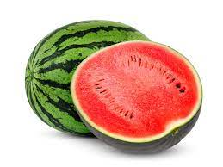
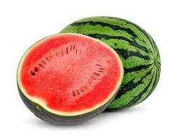
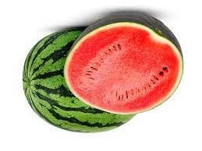
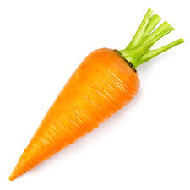
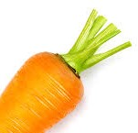
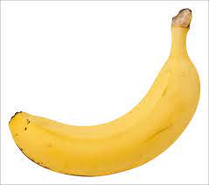
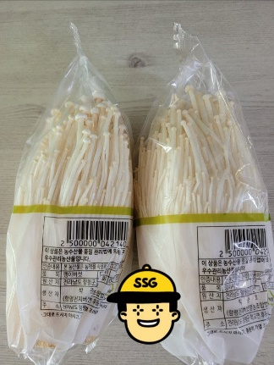
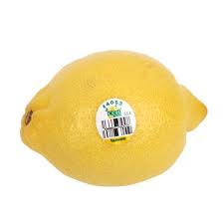
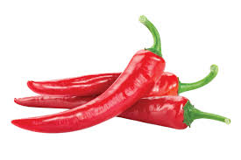
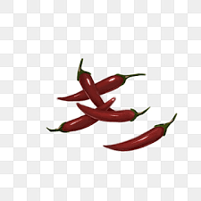
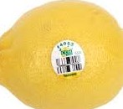
정확도를 높이는 방법_데이터 확장
① Flip
② Rotation
③ Crop
④ Scaling
⑤ Cutout
⑥ Cutmix

Slide 12
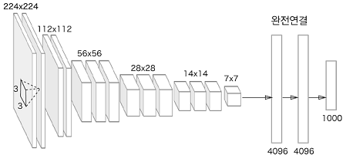
대표적인 신경망_VGG
합성곱 계층과 풀링 계층으로 구성된 기본적인 CNN
합성곱 계층, 완전 연결 계층과 같은 비중 있는 층을 모두 16층으로 심화
3x3의 작은 필터를 사용한 합성곱 계층을 연속으로 거친다.
합성곱 계층을 2~4회 연속으로 풀링 계층을 두어 크기를 절반으로 줄이는 처리를 반복하고 마지막에는 완전 연결 계층을 통과시켜 결과를 출력

Slide 13
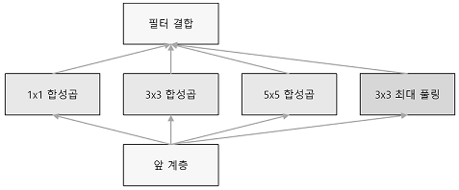
대표적인 신경망_GoogLeNet
기본적으로는 기존의 CNN과 다르지 않지만 세로 방향 깊이 뿐 아니라 가로 방향도 깊어 폭이 있는데, 이를 인셉셥 구조라 한다
인셉션 구조는 크기가 다른 필터와 풀링을 여러 개 적용하여 그 결과를 결합하는데 GoogLeNet은 이 인셉션 구조를 하나의 구성요소로 사용한다.
또한 1x1크기의 필터를 사용한 합성곱 계층을 많은 곳에서 사용하여 채널 쪽으로 크기를 줄이는 것으로 매개변수 제거와 고속 처리에 기여

Slide 14
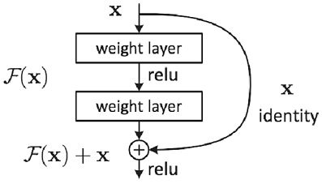
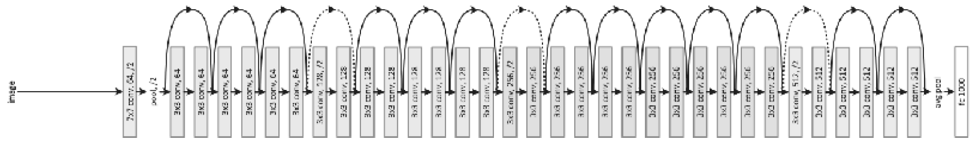
대표적인 신경망_ResNet
신경망의 층을 깊게 하는 것은 성능 향상에 중요하지만, 층이 지나치게 깊으면 학습이 잘 되지 않고, 오히려 성능이 떨어지는 경우가 있다.
이를 해결하기 위해 ResNet에서는 스킵연결(Skip Connection : 입력 데이터를 합성곱 계층을 건너뛰어 출력에 바로 더하는 구조)을 도입하여 층의 깊이에 비례해 성능을 향상
스킵 연결은 층이 깊어져도 학습을 효율적으로 할 수 있도록 해주는데, 이는 역전파 떄, 이전 앞 층에서의 기울기가 그대로 전달되기 때문에 스킵 연결이 신호 감쇠를 통한 기울기 소실 문제를 막아준다

Slide 15
결론
이전에는 효율적인 신경망 구성에 목적을 두었다면, 이번 딥러닝 학습을 통해 신경망을 통한 더욱 고급적인 데이터를 추출 하는 방법에 대해 학습하였다.
딥러닝을 통한 학습을 진행하는 과정에서 위 개념을 이해하고 활용하여 좀더 뛰어난 모델을 만들기 위해 활용해야 할 거 같다.

